Slide 1


Slide 2
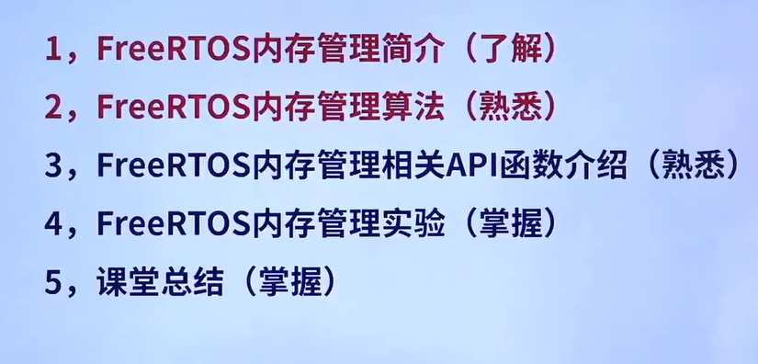

Slide 3
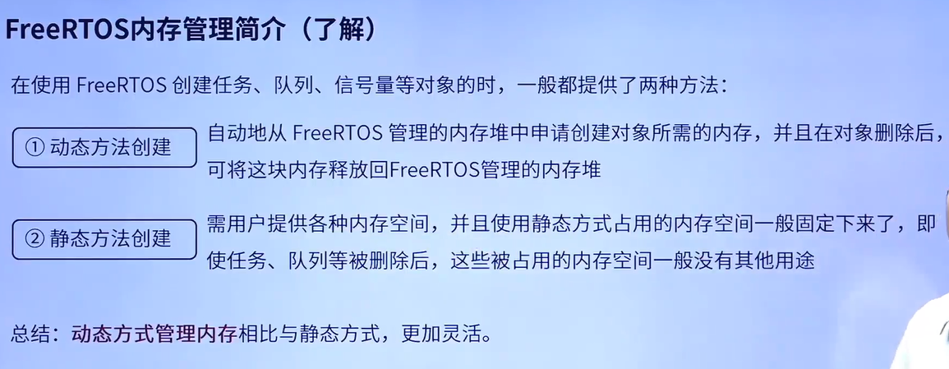

Slide 4
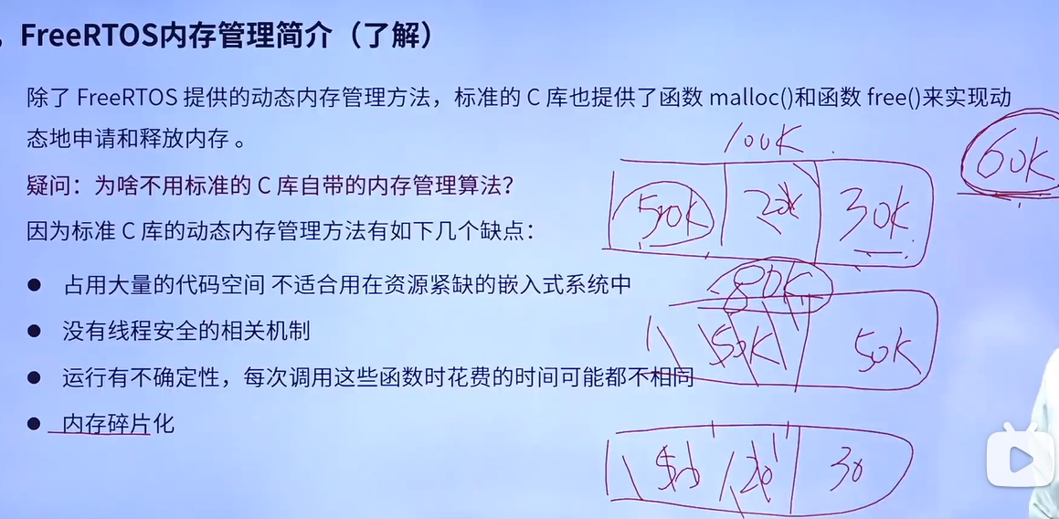

Slide 5
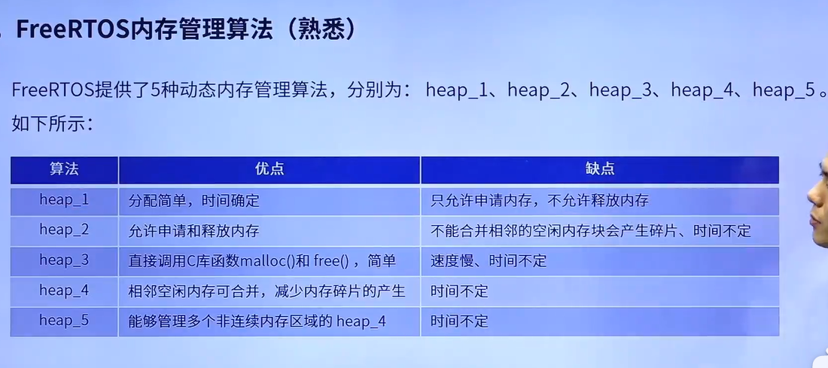
Heap_1适合申请队列信号量这种，只申请不释放的情况

Slide 6
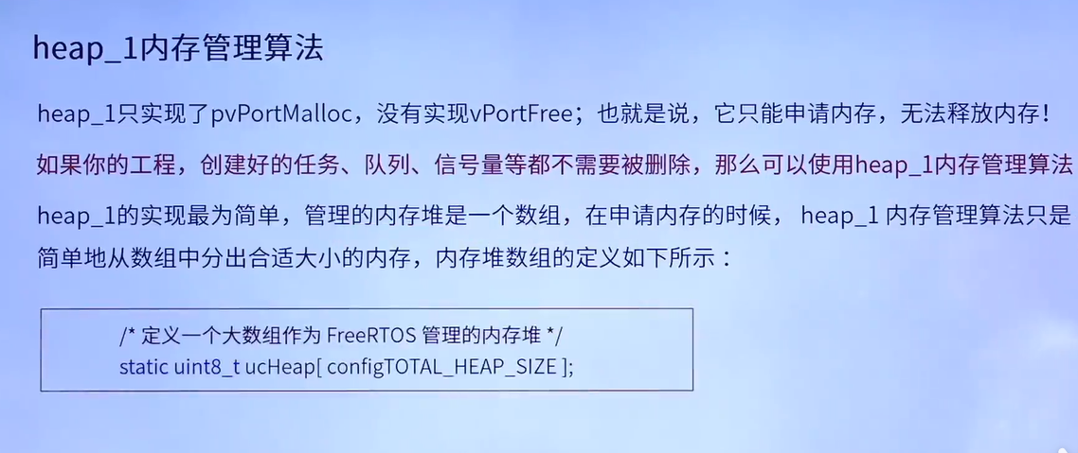

Slide 7
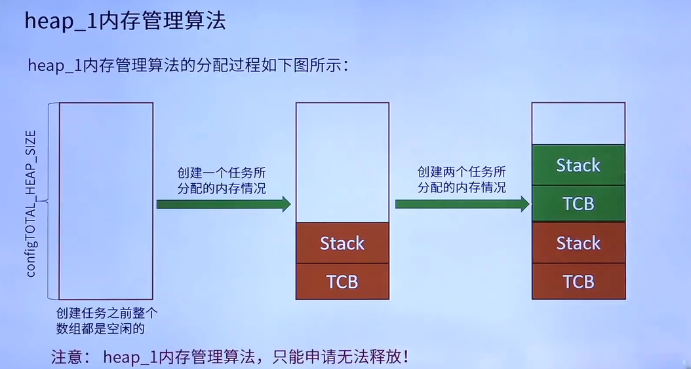

Slide 8


Slide 9
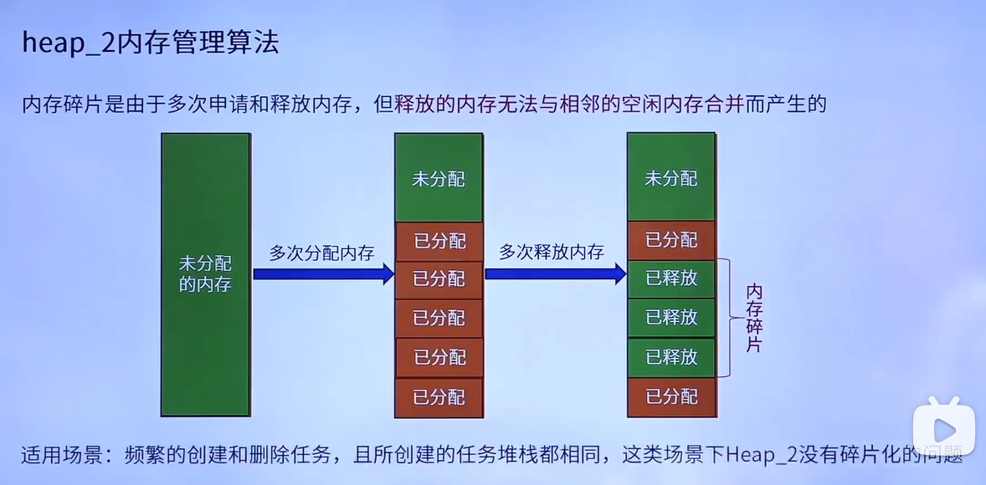

Slide 10


Slide 11
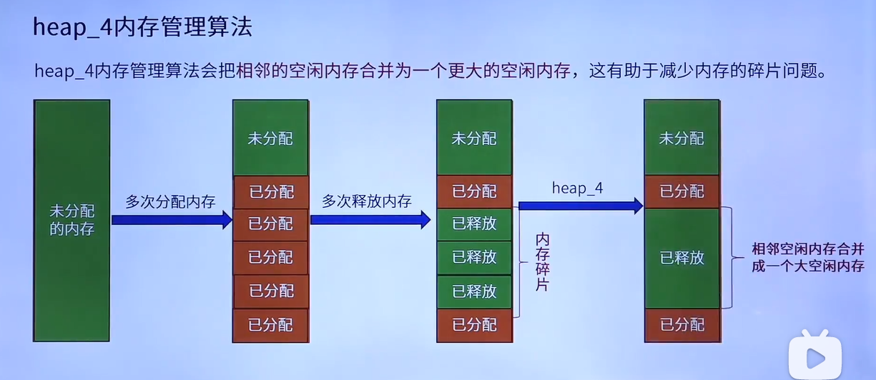
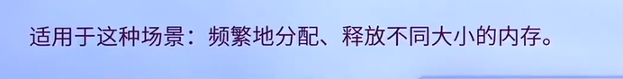

Slide 12
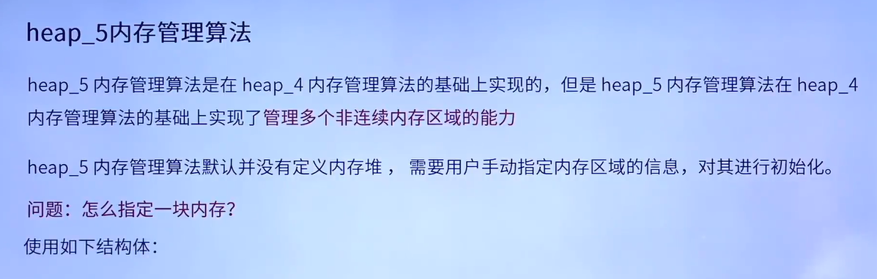
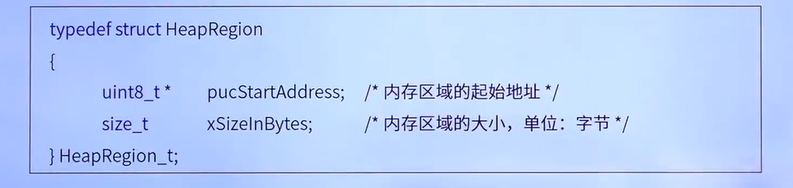

Slide 13
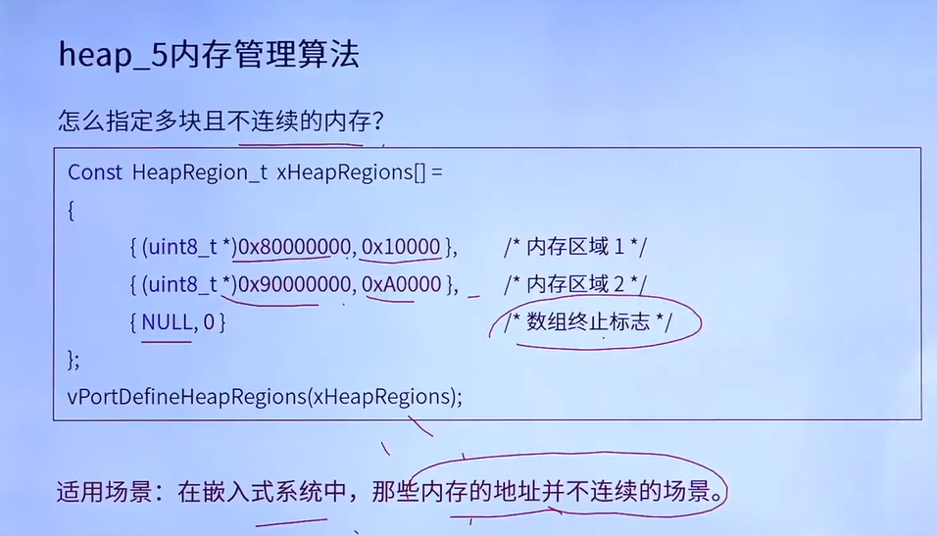

Slide 14
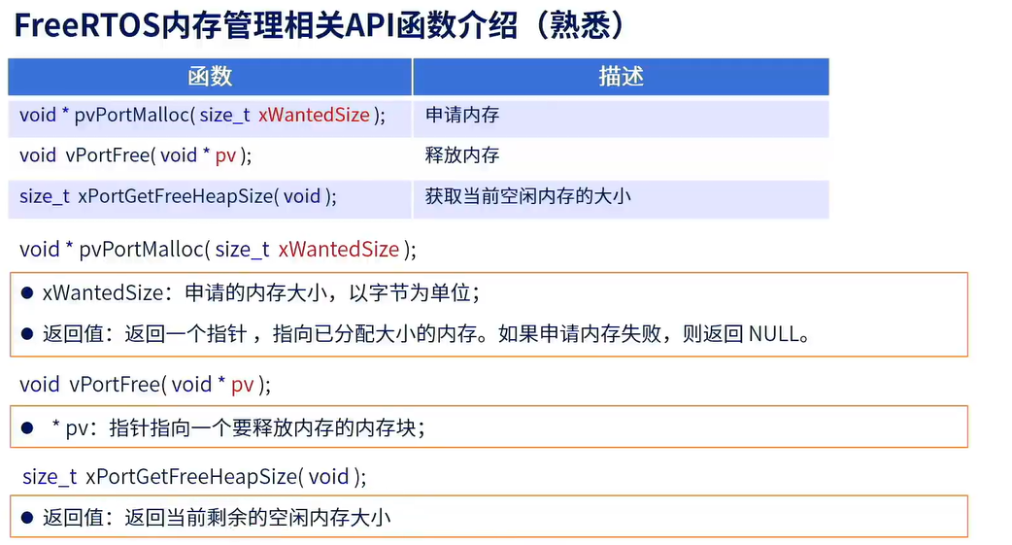

Slide 15
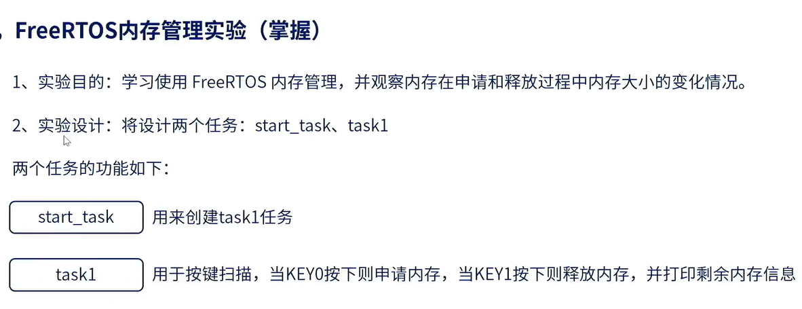

Slide 16
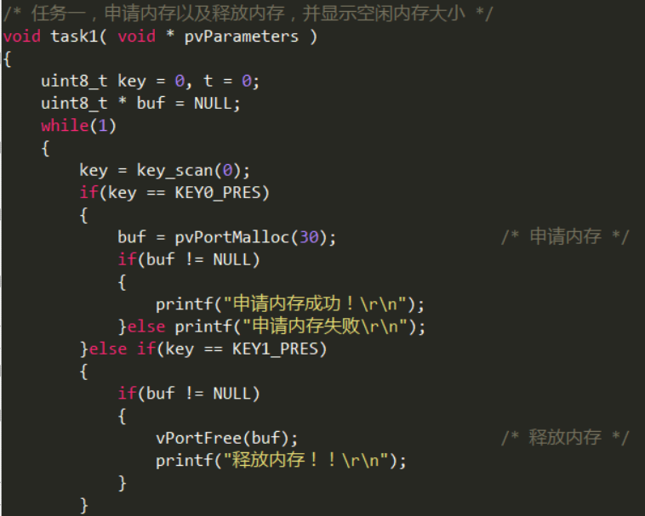
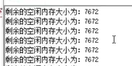
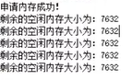
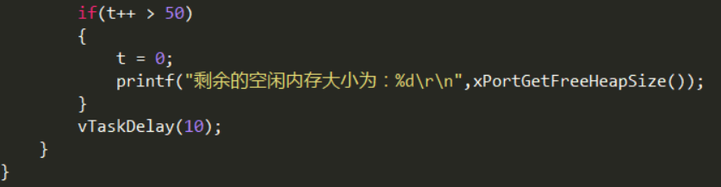
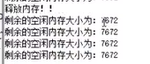
剩余内存大小7672字节
#define configTOTAL_HEAP_SIZE ((size_t)(10 * 1024)) /* FreeRTOS堆中可用的RAM总量, 单位: Byte, 无默认需定义 */，因为前面创建了开始任务，任务1，软件定时器，空闲任务，都消耗内存空间，只剩下7672字节
Key0按下，申请的是30字节但是少了40字节，多申请的10个字节是用于哪里？
Key1按下，释放内存，又变成了7672字节，注：每个地址只能释放一次，重复释放会失败

Slide 17
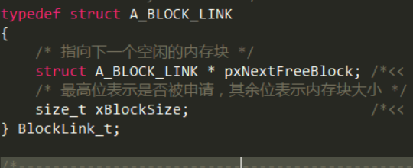
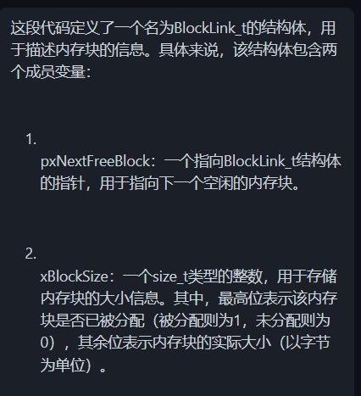

Key0按下，申请的是30字节但是少了40字节，多申请的10个字节是用于哪里？
10字节空间主要就是用来存储管理申请的内存块的结构体了，每次申请内存都要分配结构体的内存空间，结构体是记录了申请的内存块的信息，除此之外还有内存对齐也需要额外的内存空间

Slide 18
下面介绍heap4的内存管理算法源码

Slide 19
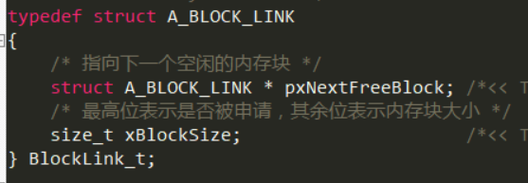
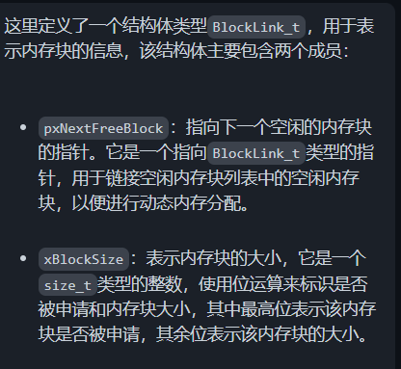
定义一个结构体类型
unsigned int | 2 或 4 字节 | 0 到 65,535 或 0 到 4,294,967,295
无符号32位
Size_t是32位的数据类型，内存块大小最大31位

Slide 20
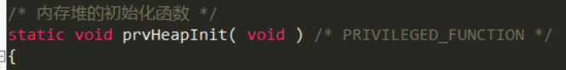
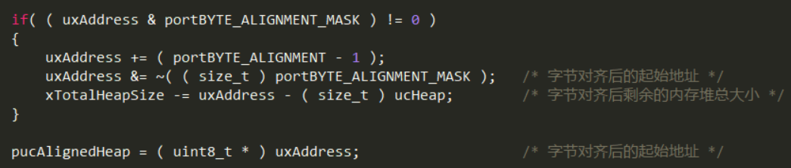
首先是内存堆的初始化
获取定义的大数组的起始地址
进行字节对齐操作，这里使用的是8字节对齐，要求地址可以被8整除，不能整除就调整到可以整除的位置
If判断就是判断能否被8整除，也就是检查起始地址uxAddress是否已经是按照对齐要求进行了对齐，如果不满足内存对齐，执行对齐操作，对齐后的地址赋值给pucAlignedHeap

Slide 21
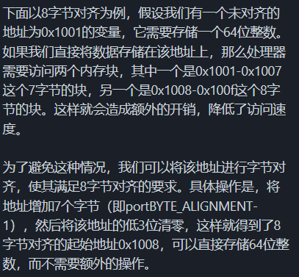
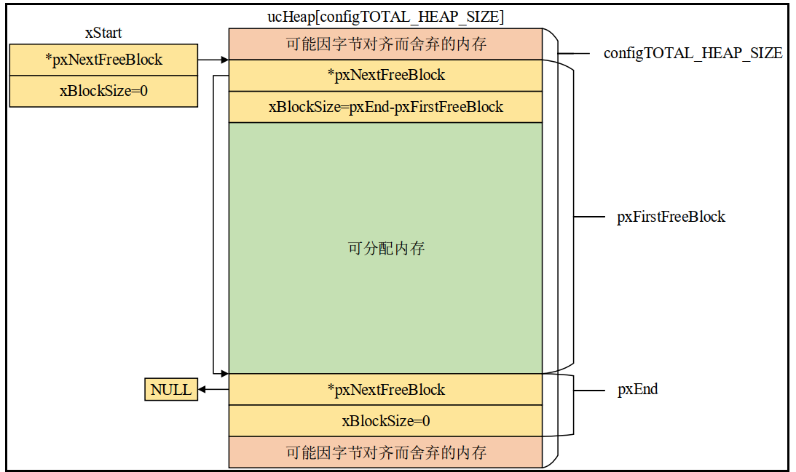

0x1000
0x1001
0x1007
0x1008
刚好8个字节，可以一次性存储完数据
0x100F

Slide 22
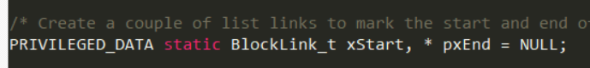
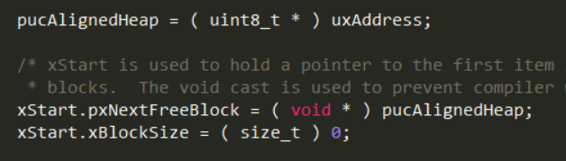
定义了两个结构体的内存块（xStart,pxEnd），用来管理分配的内存
开始内存块，下一个空闲内存块指针指向刚才对齐后的起始地址，内存块大小设置为0

Slide 23
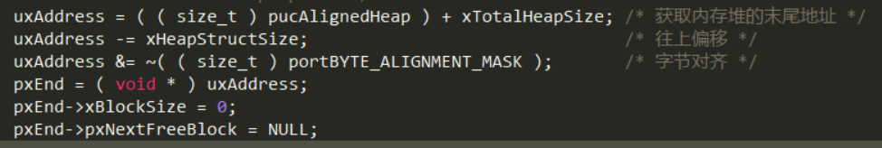
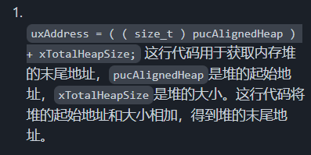
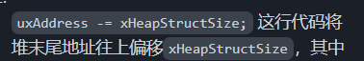
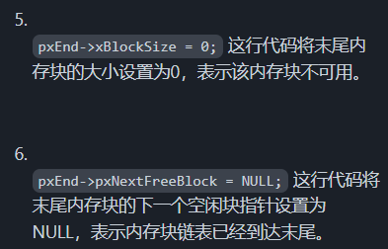
减掉末尾结构体的大小
将新的末尾地址赋给pxEnd

Slide 24
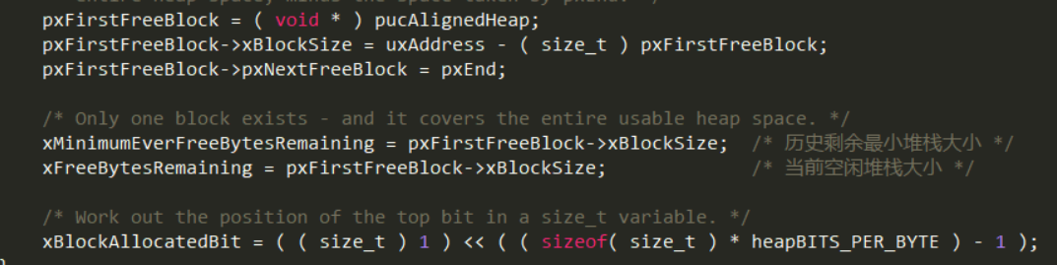

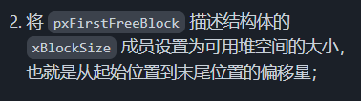
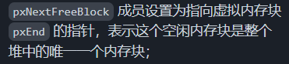
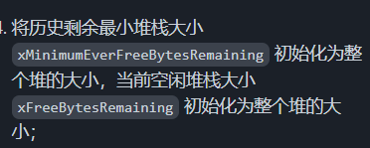
程序执行到现在历史最小就是pxFirstFreeBlock

Slide 25
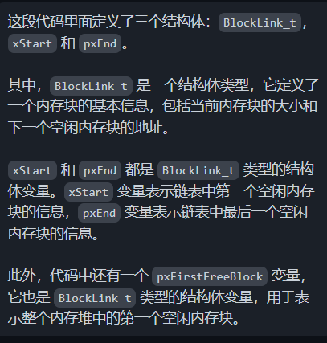
承接上一页
这里是将1左移（4*8)-1也就是31个位，然后赋值给xBlockAllocatedBit，表示将这个变量最高位置一，用于限制分配的整个内存堆大小，不能超过这个值
内存堆初始化函数结束

Slide 26
开始和结束的内存块大小都是0
我们申请到的内存块，包含一个结构体和一块可分配内存

Slide 27
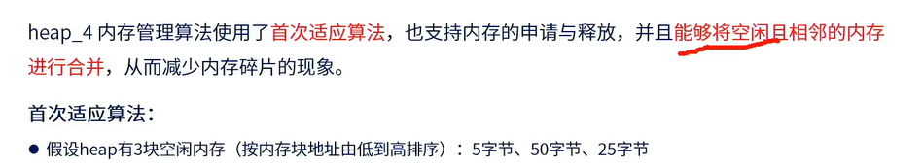
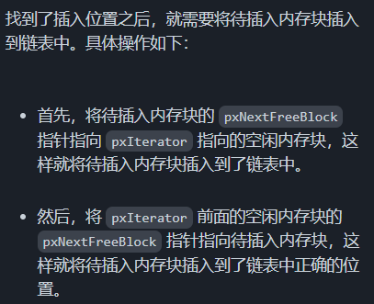
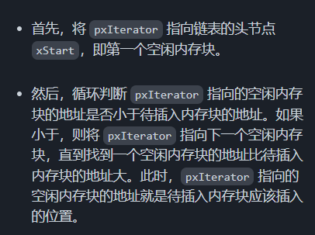

入口参数是要插入的内存块的地址

Slide 28
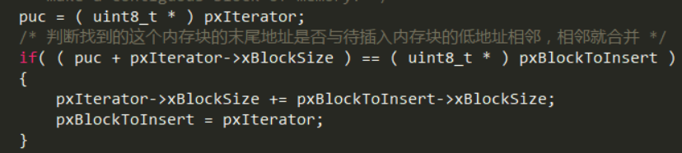
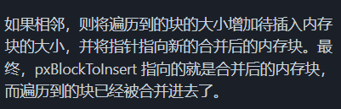
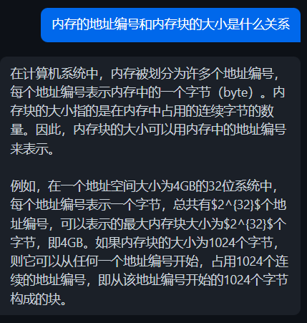
将刚才得到的插入地址赋给指针puc，if语句判断，遍历链表找到的内存块的末尾地址是否等于待插入的内存块地址，如果相等就证明，这两个内存块相邻，相邻就合并内存块
10
20
30
40
判断和前面的内存块是否相邻
合并之后就是找到的内存块地址没变但是大小变了，合并了
25

Slide 29
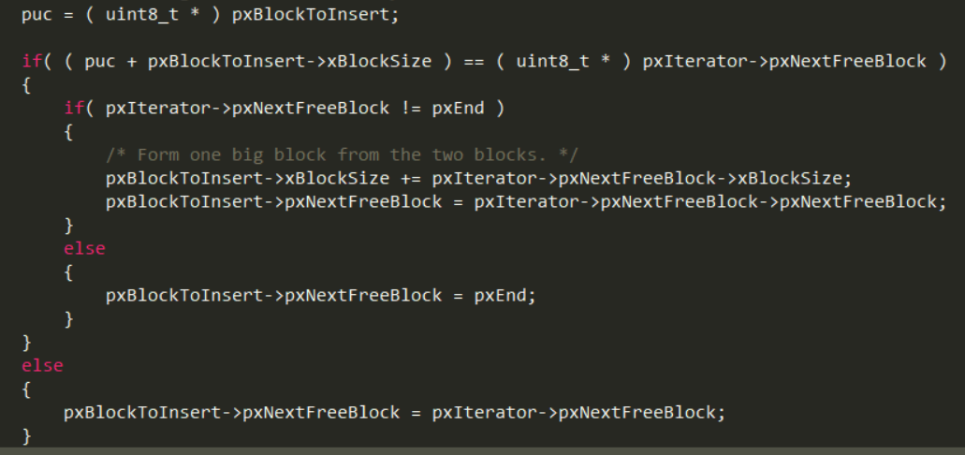
20+（20+25）==30
确定不是最后一个末尾内存块，不能进行合并，末尾内存块的意义是指向末尾地址，表示是最后一个内存块了
(20+25)+=30(3合1)
20地址的下一个内存块=40
相邻的是末尾内存块，20下一个->pxEnd
25和30不相邻的话，（20和25合并）20地址的下一个内存块指向30，就不需要进行3合1
10
20
30
40
25

Slide 30
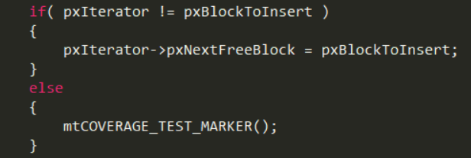
10
20
30
40
25
如果20和25没合并（证明它们也不相邻），则pxIterator pxBlockToInsert不相等
将20下一个内存块指向25
空闲内存块插入函数结束

Slide 31
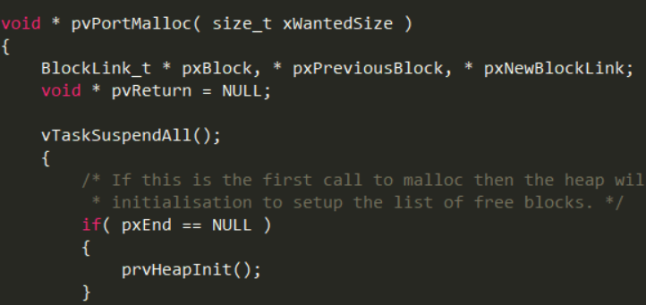
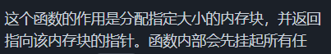
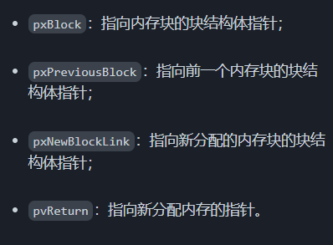
实现动态内存分配函数
会返回申请到的内存块的起始地址
定义了三个内存块
如果pxEnd==NULL，证明内存堆没有进行初始化，需要执行内存堆的初始化prvHeapInit()

Slide 32
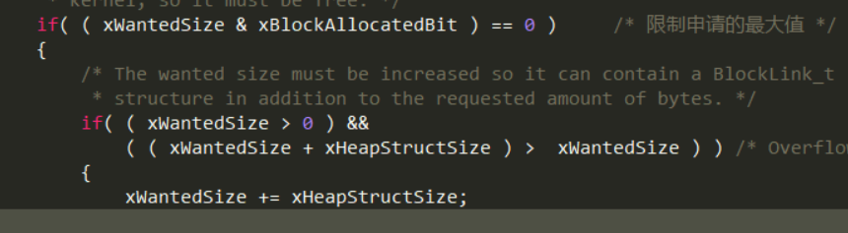



第31位是1，限制申请最大值
就是可分配内存加上对应的结构体需要的内存大小，才是真正的需要分配的内存

Slide 33

承接上一页进行字节对齐

Slide 34




找不到满足条件大小的内存块就一直在while循环

Slide 35





这里是上一页找到的合适的内存块之后，将地址赋给pxBlock
这里的操作是只返回的可分配的内存块的起始地址，而不包括结构体部分的内存
返回可分配内存的起始地址
当前选中的内存块是pxBlock，这里直接剔除这一块，将剩余的空闲内存块连接起来，让block的上一块直接连接它的下一块
满足条件就会将内存块分成两个

Slide 36

承接上一页
将找到的内存块，分成需要的部分和多出的部分，pxNewBlockLink就是多出部分的起始地址
新内存块的大小就等于原内存块的大小减去需要的内存块大小之后剩余的内存块大小
找到的内存块大小就只剩下需要的那部分
将新内存块（多出来的那部分）插回到空闲块列表
因为内存块被分配出去一部分，所以需要更新剩余可用内存堆空间的大小，就是将原来的空间大小减去用掉的
如果当前的可用内存堆空间大小比历史剩余的最小堆栈还小，就将历史剩余最小堆栈更新为当前的可用内存堆大小（更新可用内存的历史记录）

Slide 37

承接上页
就是在内存堆初始化的时候将第31位置一，标记为该内存块被使用
表示成功申请的次数，每成功申请一次，该值就加一
因为该内存块已经使用所以该内存快的下一个空闲内存指向为空，只有空闲列表才有下一个空闲内存块
内存申请函数结束

Slide 38


内存释放函数解析
参数就是内存块的起始地址
首先起始地址不能为空
进行指针偏移，因为申请内存时返回的是可用的内存的起始地址，没有包括结构体的部分，现在释放内存需要将结构体所占空间一起释放，所以需要将指针偏移到结构体起始地址的位置
偏移后的地址赋值给pxLink

Slide 39




承接上页
最高位是否置一
释放内存块需要将最高位清零
挂起任务调度器开始进行真正的释放操作
释放之后，整个可用空闲内存堆大小会增加

